Slide 1
¯^vMZg
Notes:
0o

Slide 2
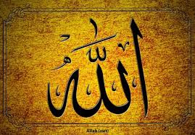
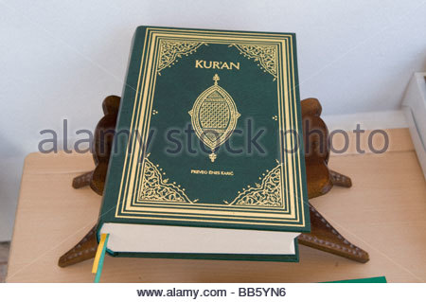
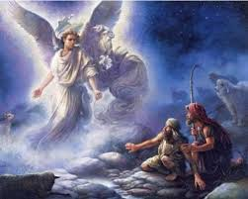
নিচের ছবিগুলো লক্ষ্য কর এবং বল

Slide 3
শিক্ষক পরিচিতি
মিজানুর রহমান(BTIS,MTIS.IU)
সহঃ শিক্ষক, খাস সোনামুখী এস.সি উচ্চ বিদ্যালয়
বেলকুচি,সিরাজগঞ্জ।
মোবাইলঃ ০১৭১০০০৬০৪৩
পাঠ পরিচিতি
ইসলাম ও নৈতিক শিক্ষা
শ্রেণি -৯ম/১০ম
অধ্যায়-1ম ( আকাইদ ও নৈতিক জীবন )
পরিচিতি

Slide 4
পুর্বজ্ঞান যাচাই
আজকের পাঠ
পাঠ নং-০২
ইমান

Slide 5
শিখনফল
এই পাঠ শেষে শিক্ষার্থীরা…
ইমানের পরিচয় বলতে পারবে;
ইমানের মৌলিক বিষয় বিশ্লেষণ করতে পারবে;
ইমানের প্রয়োজনীয়তা ব্যাখ্যা করতে পারবে।

Slide 6
ইমানের পরিচয়
ইমানের আভিধানিক অর্থ-
বিশ্বাস কর
আস্থা স্থাপন করা;
স্বীকৃতি দেওয়া ;
নির্ভর করা;
মেনে নেওয়া ইত্যাদি।
পরিভাষায়-শরিয়তের যাবতীয় বিধি-বিধান অন্তরে বিশ্বাস করা,মুখে স্বীকার করা এবং তদানুযায়ী আমল করাকে ইমান বলা হয়।

Slide 7
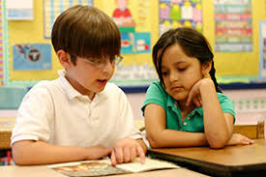
জোড়ায় কাজ
সময়-১০ মিনিট
শিক্ষার্থী ইমান ও ইসলামের সম্পর্ক বিষয়ে পাঁচটি করে বাক্য নিজ খাতায় লিখবে।

Slide 8
ইমানের মৌলিক বিষয়
আল্লাহর প্রতি
আখিরাতের প্রতি
তাকদিরের প্রতি
পুনরুত্থানের প্রতি
ফেরেশতা গণের প্রতি
আসমানি কিতাবের প্রতি
নবী-রাসুলগনের প্রতি

Slide 9
মুল্যায়ন
1.ফেরেশতাগণ কোন লিঙ্গের আওতাভুক্ত ?
উত্তরঃ
2.ইমানের মৌলিক বিষয় কয়টি ?
উত্তরঃ
3.মৃত্যুর পর কোথায় পুনরুত্থান ঘটানো হবে?
উত্তরঃ
1)পুরুষও নয় মহিলাও নয় 2)৭টি 3) হাশরের ময়দানে।

Slide 10
ইমানের প্রয়োজনীয়তা
ইমানের প্রয়োজনীয়তা ও বেইমানের পরিণতি সম্পর্কে সংক্ষিপ্ত আলোচনা

Slide 11
বাড়ির কাজ
আখিরাতের কয়েকটি পর্যায় বিষয়ে সংক্ষেপে লিখে আনবে।

Slide 12
প্রশ্নোত্তর পর্ব

Slide 13
সবাইকে ধন্যবাদ

